Slide 1
开题报告
— 郝赟 2016-7-21

Slide 2
基于环境感知的多Cloudlet协作联合调度策略研究
背景知识及相关研究
单cloudlet调度策略
多cloudlet协作系统调度策略

Slide 3
背景知识及相关研究
移动云计算 ＝ 移动设备＋移动网络＋云计算
目标：降低运行在资源有限的设备上的移动应用的响应时间和完成时间，另外一个是降低移动设备的能耗。

Slide 4
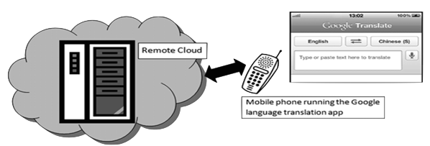
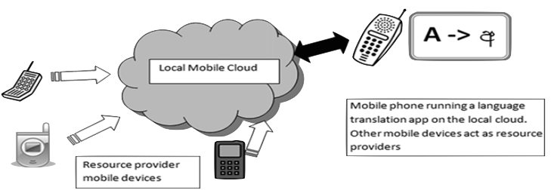
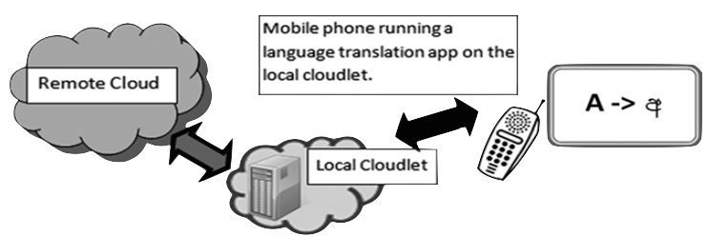
背景知识及相关研究

Slide 5
背景知识及相关研究
Cloudlets are deployed next to IEEE 802.11 access points and serve as a localized service point in close proximity to mobile devices to improve the performance of mobile cloud services
由少数服务器，PC，移动设备组成的一个移动设备和远端云通信的中转站或者直接服务移动设备的代理服务器，以WiFi方式接入
A cloudlet can be viewed as a “data center in a box” that “brings the cloud closer”
cloudlet可以看做一个装在盒子里的数据中心，它使得云离我们更近

Slide 6
背景知识及相关研究
使用cloudlet的好处：
（1）将网络连接由3G/4G转化成Wi-Fi，充分利用Wi-Fi网络的高带宽低能耗，降低时延，延长移动设备的电池使用时间
（2）充分利用闲置资源，提高资源利用率
有待研究和解决的问题：
（1）cloudlet部署和自管理
（2）网络连接的间歇性（原因：移动性、切换、异构网络环境、网络设备连接策略……）
（3）cloudlet资源发现和连接
（4）多cloudlet协同工作如何同步
（5）其它（安全、）

Slide 7
基于环境感知的多Cloudlet协作联合调度策略研究
背景知识及相关研究
单cloudlet调度策略
多cloudlet协作系统调度策略

Slide 8
基于环境感知的多Cloudlet协作系统的联合调度策略研究
背景知识及相关研究
单cloudlet调度策略
多cloudlet协作系统调度策略

Slide 9
基于环境感知的多Cloudlet协作系统的联合调度策略研究
背景知识及相关研究
单cloudlet调度策略
多cloudlet协作系统调度策略

Slide 10
多cloudlet协同工作构成一个更大的本地cloulet微云可以克服以下单cloudlet的缺点：覆盖范围小、使用不均衡、效率低、切换率高......,
但是也同样面临更多的挑战：什么样的协同工作机制、统一管理、任务offloading复杂度更高、cloudlet网络内cloudlet切换算法.......,也许可以从多cloudlet的网络架构、通信机制、切换算法、任务迁移算法等方面入手，得到一些启发。

